Slide 1
Рентгеновская фотоэлектронная спектроскопия. ЕЕ применение для изучения многослойных структур
Институт физики микроструктур РАН
Семинар студентов и аспирантов ИФМ РАН
Аспирант 4-го года обучения
Смертин Руслан Маратович
2022

Slide 2
План доклада
Введение
2. Принцип РФЭС
3. Применение метода РФЭС для анализа тонкопленочных многослойных систем
4. Экспериментальные результаты

Slide 3
Введение
Задачи для многослойных систем:
Обеспечить определенные свойства оптических и физических характеристик на заданных длинах волн излучения
Решение определенной задачи:
Изготовление конкретной структуры под каждую конкретную задачу
Проблема определенной задачи:
При изначальном расчете оптических и физических характеристик системы неизбежно допускается ошибка. Нельзя сразу установить, какая из возможных система будет лучше и будет ли удовлетворять заданным условиям
Решение проблемы:
Изначально знать внутреннюю микроструктуру системы

Slide 4
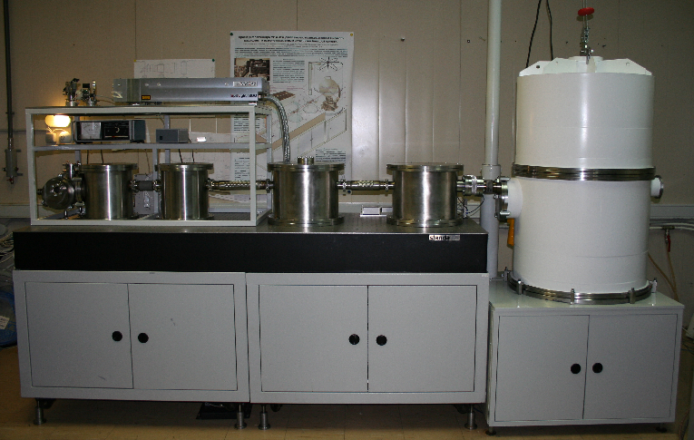
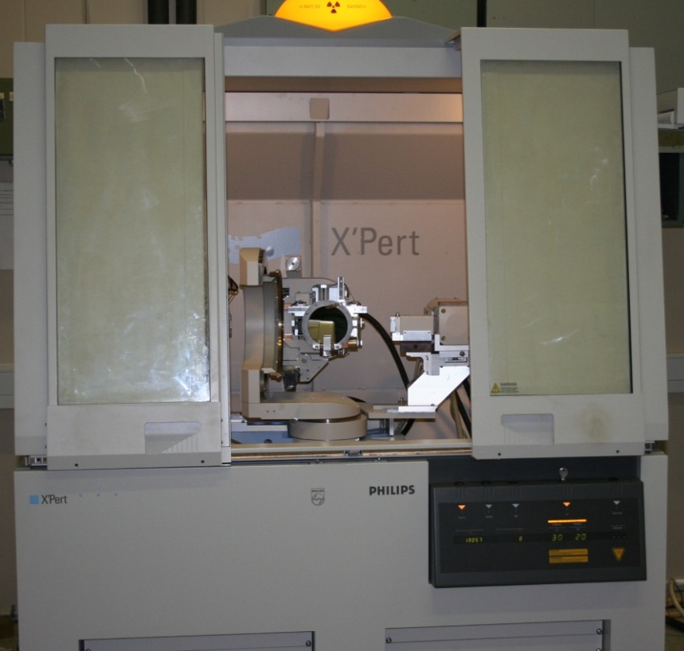
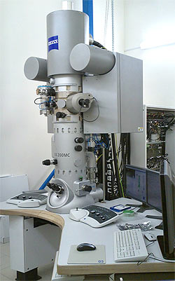
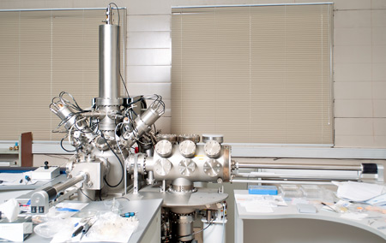
Основные методы исследования многослойных структур в ИФМ РАН
рентгеновская рефлекто- и дифракто-метрия
вторичная ионная масс-спектрометрия
Электронная
микроскопия

Slide 5
Введение
Необходимы дополнительные методы исследования многослойных тонкопленочных систем
Один из таких методов - Метод РФЭС

Slide 6
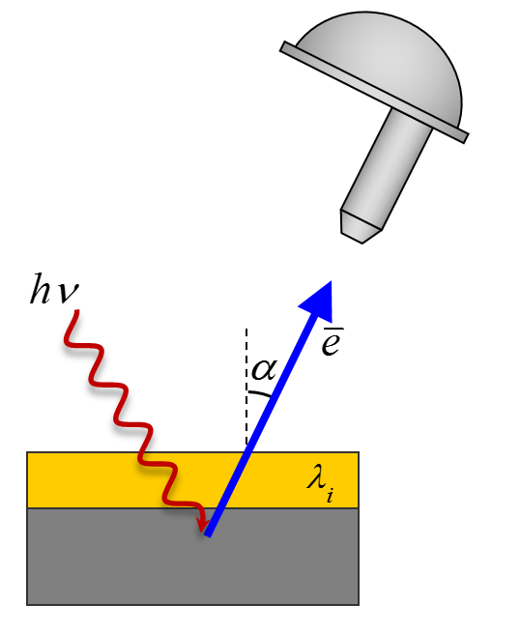

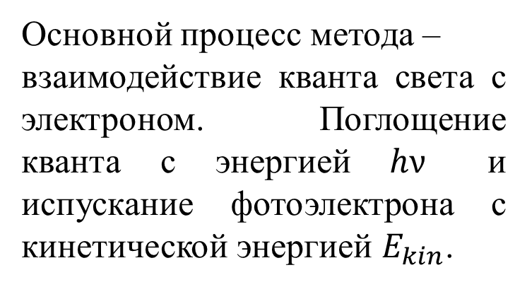
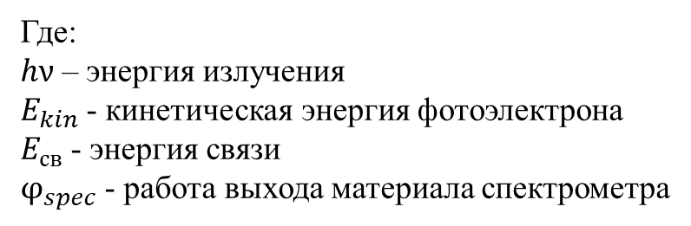

Принцип РФЭС
Основной процесс метода –
взаимодействие кванта света с электроном. Поглощение кванта с энергией $hν$ и испускание фотоэлектрона с кинетической энергией $E_{kin}$.
$$E_{kin}=hν−E_{св}−φ_{spec}$$
$$E_{св}=hν−E_{kin}−φ_{spec}$$
Где:
$hν$ – энергия излучения
$E_{kin}$ - кинетическая энергия фотоэлектрона
$E_{св}$ - энергия связи
$φ_{spec}$ - работа выхода материала спектрометра

Slide 7
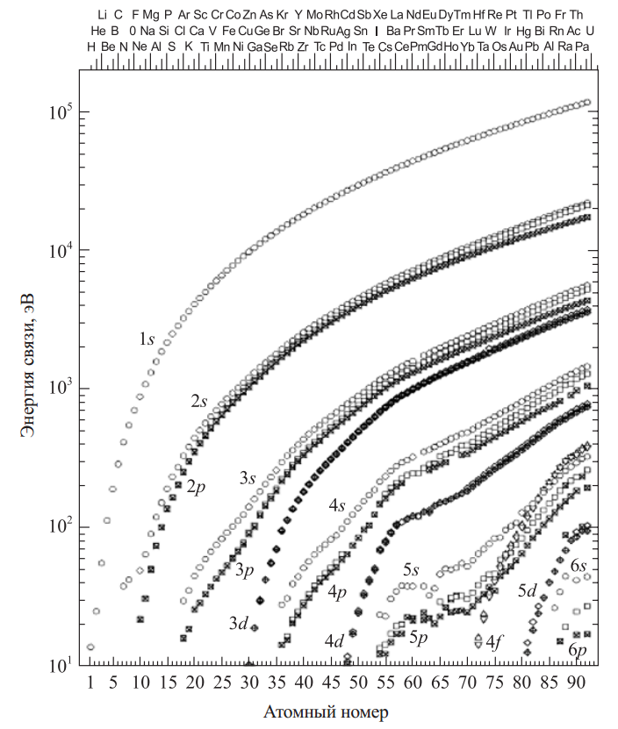
Энергия связи
Значение энергий связи уникально для всех элементов
Энергии внутренних уровней, соответствующие различным элементам, хорошо разделены и могут служить мерой идентификации элементов.
Определяя энергии внутренних уровней в фотоэлектронных спектрах, можно идентифицировать различные элементы и получать информацию об элементном составе изучаемой системы.
Изменение энергии связи в зависимости от атомного номера элемента

Slide 8
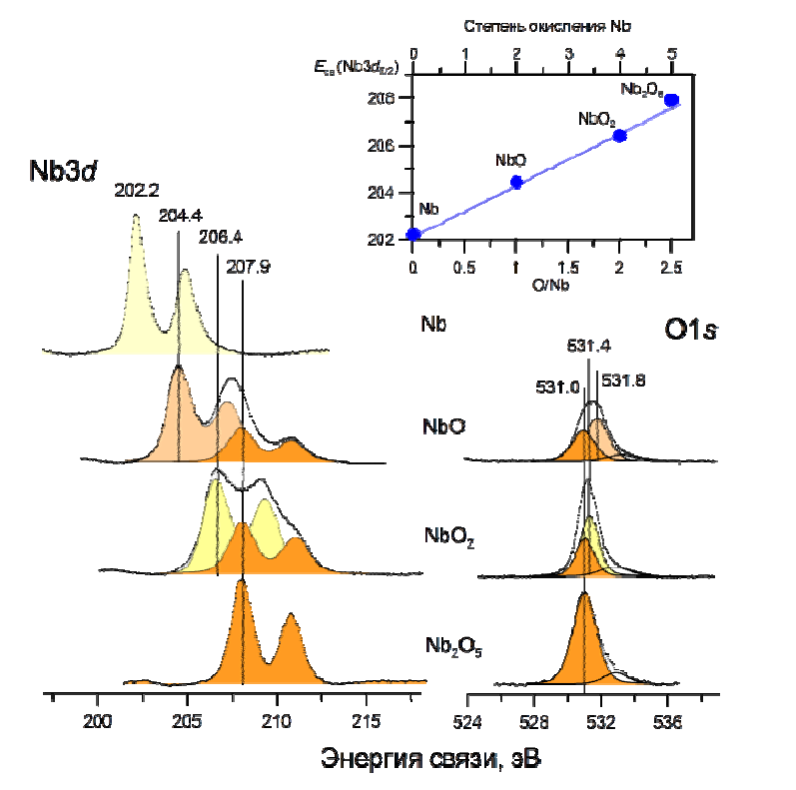
Химический сдвиг
При переходе от одного химического соединения к другому происходит химический сдвиг внутренних электронных уровней на ΔEсв.
ΔEсв может иметь величину от ~0,1эВ до нескольких эВ
Необходимы «эталонные образцы» химических соединений исследуемых систем

Slide 9
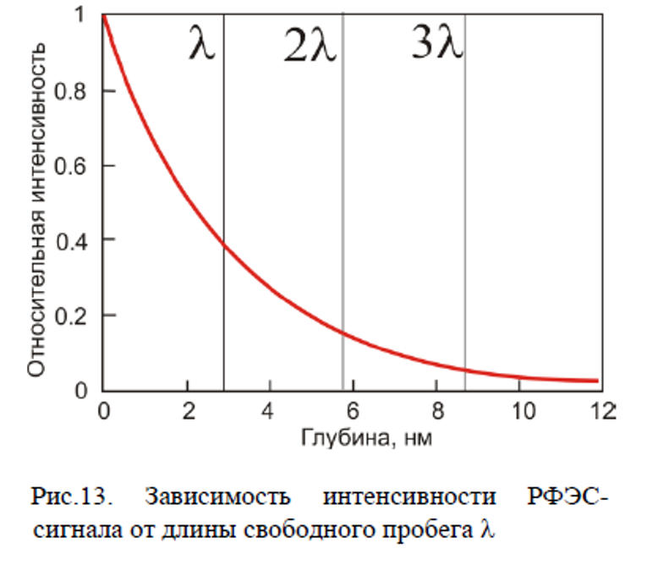
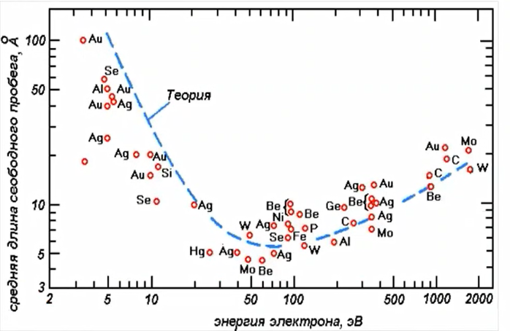
Глубина анализа
Интенсивность сигнала с глубины
65% интенсивности - 1 λ
85% интенсивности - 2 λ
95% интенсивности - 3 λ
Глубина анализа 3λ ~ 7-10нм

Slide 10
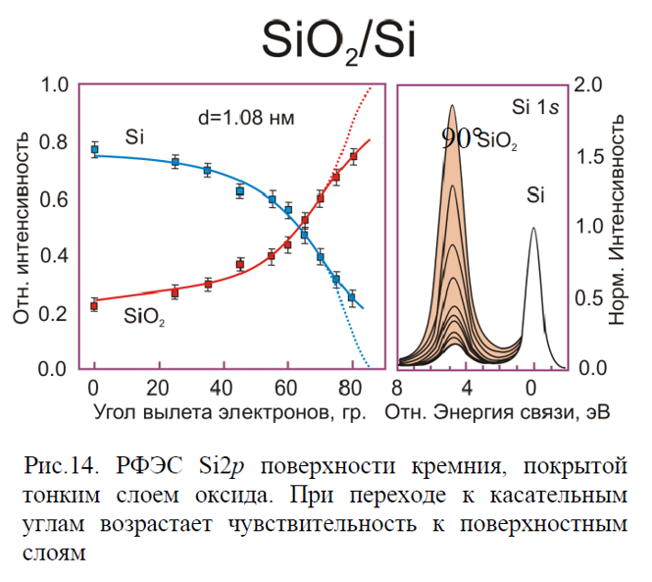
Измерения под углом
Для изменения глубины анализа РФЭС измерения проводят под некоторым углом к нормали поверхности (ϴ). В этом случае глубина анализа (d) определяется соотношением
d=3λcosϴ
Где λ - длина свободного пробега электронов в твердом теле

Slide 11
Оборудование
Комплексный фотоэлектронный и растровый оже-электронный спектрометр Thermo Fisher Scientific Escalab 250Xi, СПбГу
Лабораторный модуль ESCA синхротронной экспериментальной станции НаноФЭС синхротрона «КИСИ-Курчатов», Москва
Экспериментальная станция HIKE канала вывода синхротронного излучения КМС-1, BESSY-II, Берлин
Экспериментальная станция «Рефлектометр» (REFLECTOMETER) установлена на оптическом канале (Optics-Beamline), BESSY-II, Берлин

Slide 12
Применение метода РФЭС
Система Cr/Be
Возможное применение системы - работа в диапазонах энергий 10-40 кэВ
Теоретические и экспериментальные зависимости коэффициента отражения 1-го Брегговского максимума от величины периода структуры
Длина волны: 0.154 нм
Отношение толщины Cr к периоду: 0.43
Число периодов зеркала фиксировано: N=100
С чем связано такое несоответствие коэффициента отражения?

Slide 13
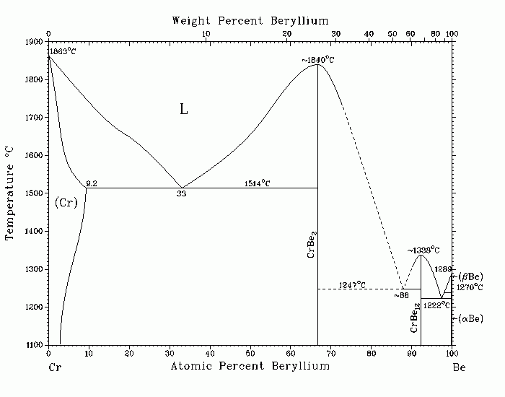
Система Cr/Be
Диаграмма состояния системы Be-Cr
Возможны 2 химических соединения
CrBe2 и CrBe12

Slide 14
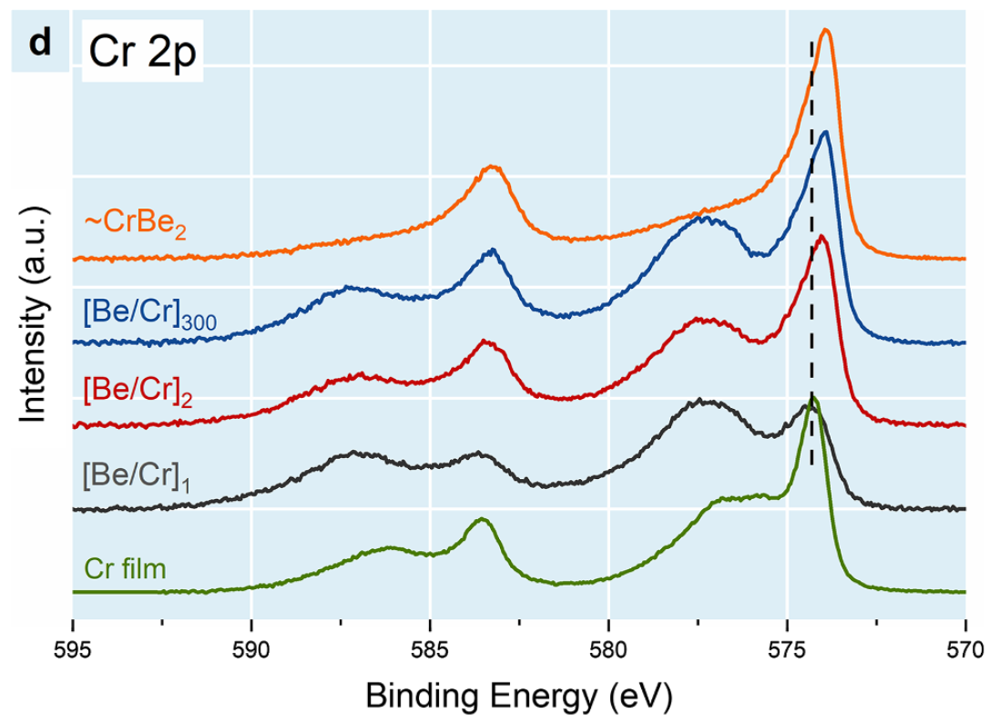
Применение метода РФЭС для исследования многослойных систем
РФЭС спектры от рентгеновского зеркала – «каша» из линий всех химических соединений в многослойной структуре
Необходимо - предварительные исследования для точного разделения вкладов всех соединений в общем спектре

Slide 15
Модельные структуры для исследования многослойных систем методом РФЭС
Тонкий слой материала В, разной толщины
Тонкий слой материала А, разной толщины
Толстый слой материала А (~40нм)
Толстый слой материала В (~40нм)
Подложка
Подложка
- можно определять состав переходного для каждой границы многослойной структуры в отдельности
- можно определять состав переходного слоя для многослойных систем, имеющих все возможные значения периода

Slide 16
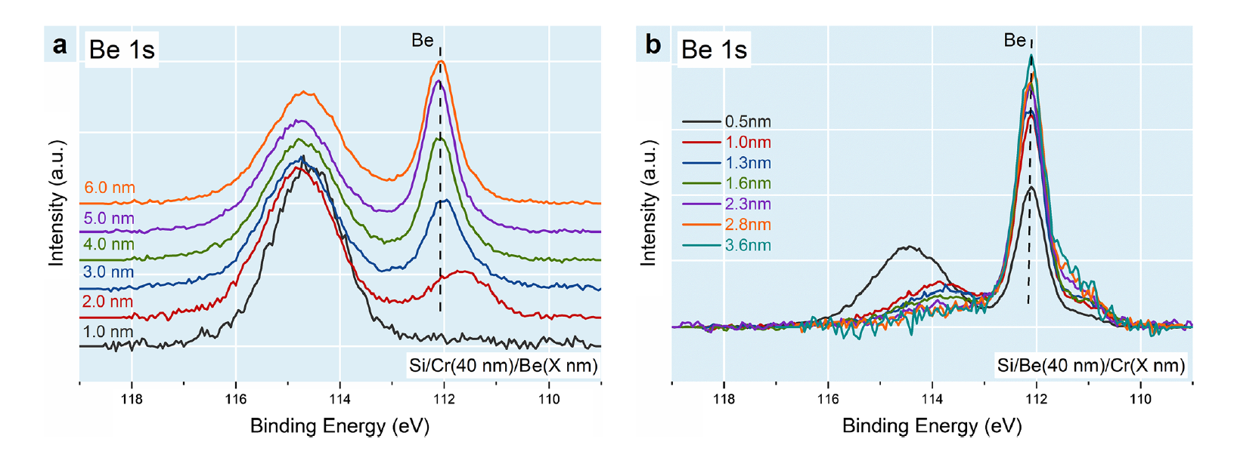
Система [Cr/Be]
Состав границ
Be-на-Cr – CrBe12
Cr-на-Be – CrBe2

Slide 17
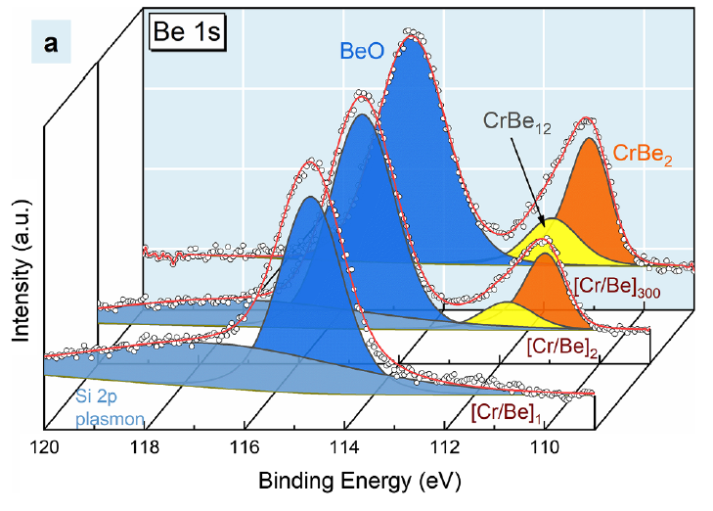
Cr/Be система для жесткого излучения
Слои многослойной системы Cr/Be с периодом ~2 нм и менее полностью перемешиваются с образованием бериллидов CrBe2 и CrBe12

Slide 18
Как применять РФЭС для исследования многослойных систем
После предварительного исследования модельных систем и определения всех химических соединений на переходных границах можно рассчитать оптические свойства рентгеновского зеркала
Теоретически рассчитанные максимумы отражения систем [Cr/Be] и [CrBe2/CrBe12]
d=2,4 нм, N=300, σ=0,3 нм, β=0,45

Slide 19
Экспериментальные результаты
Система [Mo/Be]
Система [Мо/Ве] с барьерным слоем Si
Mo
MoBe2
Be
MoBe12
Mo
Mo
MoSi2+MoBe12
Be
MoBe12
Mo
Mo
MoBe2
Be
MoSi2+MoBe12
Mo
Система [Мо/Ве/Si], где все слои «толстые»
Система [Mo/Si] с барьерным слоем Be
Si
Be
MoBe12
Mo
MoSi2
Si
Mo
MoSi2
Si
MoBe12 + MoSi2
Mo
Si
MoSi2
Mo
MoBe12 + MoSi2
Si

Slide 20
Экспериментальные результаты
Система [Mo/Si] с барьерным слоем B4C
Si
MoSi2
Mo
MoSi2+SiC+MoB+SiBx
Si
Mo
MoSi2
Si
MoSi2+SiC+MoB+SiBx+MoC
Mo
Система [W/Be]
Система [Cr/Be]
W
WBe2
Be
WBe12
W
Cr
CrBe2
Be
CrBe12
Cr

Slide 21
Экспериментальные результаты
Вышедшие статьи по результатам исследований рентгеновских зеркал методом РФЭС
1. Sergey A. Kasatikov, Elena O. Filatova, et al. / Study of Interfaces of Mo/Be Multilayer Mirrors Using X-ray Photoelectron Spectroscopy / J. Phys. Chem. C, 2019, 123, 42, 25747–25755
2. Elena O. Filatova, Sergei S. Sakhonenkov, et al. / Effect of Insertion of B4C at the Interface Mo/Be Depending on the Film Order / J. Phys. Chem. C, 2020, 124, 41, 22601–22609
3. Sergei S. Sakhonenkov, Elena O. Filatova, et al. / Angle resolved photoelectron spectroscopy as applied to X-ray mirrors: an in depth study of Mo/Si multilayer systems / Physical Chemistry Chemical Physics, 2019, 21, 25002-25010
4. Elena O. Filatova, Sergei S. Sakhonenkov, et al. / Inhibition of chemical interaction of molybdenum and silicon in a Mo/Si multilayer structure by the formation of intermediate compounds / Phys. Chem. Chem. Phys., 2021, 23, 1363-1370
5. Sergei S.Sakhonenkov, Elena O.Filatova / Interface formation between Be and W layers depending on its thickness and ordering / Applied Surface Science, 2020, V 534, 147636
6. Sergei S.Sakhonenkov, Elena O.Filatova / Nanoscale W/Be multilayers: Intermixing during magnetron sputtering deposition and effect of heat treatment / Applied Surface Science, 2022, V 571, 151265
7. S.S. Sakhonenkov, E.O. Filatova, et al. / Layer intermixing in ultrathin Cr/Be layered system and impact of barrier layers on interface region / Applied Surface Science, 2021, V 570, 151114
8. Gaisin A. U., E.O. Filatova et al. Effect of annealing on the interface formation in Mo/Be multilayer structures without/with barrier layer // Physical Chemistry Chemical Physics. – 2021.

Slide 22
Выводы
Метод РФЭС может стать абсолютным методом химического анализа при наличии всех значений химического сдвига для всех возможных химических реакций в природе
Методом РФЭС можно установить состав перемешанной зоны на границе раздела любых материалов
Установление точных данных о границе раздела материалов позволит лучше определять параметры многослойных систем и прогнозировать их оптические и физические характеристики

Slide 23
Спасибо за внимание!

